Slide 1
Compte-rendu
de la conference LINAC12
Tel-Aviv, 9-14 Septembre
R. Roux
Le 31/10/2012
Aperçu du programme
Résumé rapide sur les contributions concernant les protons
Résumé des contributions sur les linacs à électrons
Quelques mots sur la technologie

Slide 2
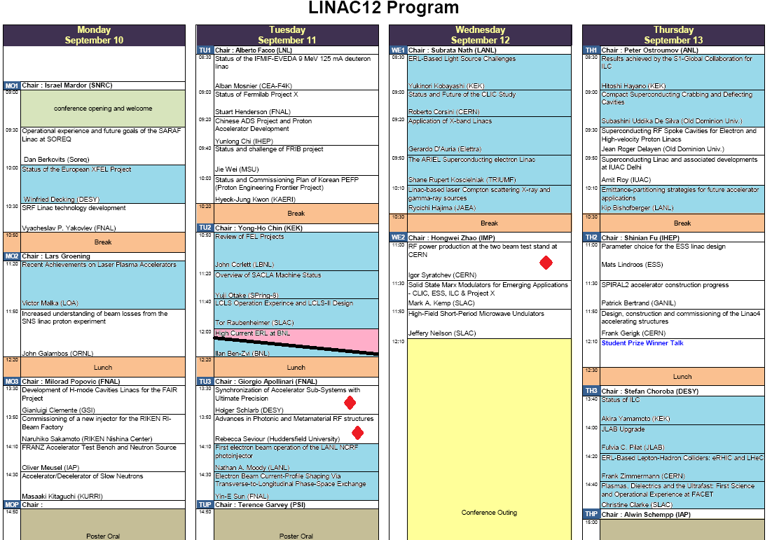

Slide 3
2 Résumé court sur les contributions linac à protons
SNS (Spallation Neutron Source), J. Galambos, Oak Ridge Nat. Lab.
Linac supra, H⁻, 186 MeV -> 1 GeV, <P>= 1 MW
Problème: pertes inexpliquées le long du linac, surtout entre les cryomodules
Hypothèse d’un visteur, Lebedev : intrabeam stripping, par collision le H⁻ devient H
Tests: run avec H+ => énorme réduction des pertes
+pertes des H⁻ linéaire avec le courant en accord avec intrabeam stripping
Hypothèse validée
FRANZ (source de neutron de Francfort),O. Meusel = accel. Test pour source de neutrons
Petit linac à protons : source à décharge dans un gaz, RFQ, DTL = 2 MeV, 200 mA
Flux de neutrons: 10¹¹ n/s
Accelerator/Decelerator de neutrons, Kitaguchi, Univ. de Kyoto
But: obtenir des neutrons ultrafroids; E < 200 neV, v < 7 m/s pour faire des mesures
du moment dipolaire électrique du neutron; Source: JPARC
Mesures faites à l’ILL en utilisant un gradient de champ magnétique et une cavité RF pour
faire changer d’énergie les neutrons suivant leur moment magnétique qui dépend du spin.
IFMIF/EVEDA, A. Mosnier, CEA&Garching, source de neutrons pour irradier des matériaux
dans le cadre d’ITER; 125 mA, 9 MeV de protons, source ECR, linac SRF sur le chemin critique
Installation l’année prochaine, début du commissioning en 2016,

Slide 4
Projet d’ADS chinois, un linac de 25-50 MeV pour 2015,
connection à un réacteur nucléaire en 2017?? Pas encore financé
Ils construisent aussi CSNS (China Spallation Neutron Source), 1,8 milliard d’Yuan
Projet d’accélérateur d’isotopes rares en Corée 275 M$, linac, cyclotron …
ESS (European Spallation Source); 1,48 milliard d’euros près de Lund
Applications: EDM, muons, neutrinos
Linac de protons à 5 MW, 50 mA, 14 Hz, 100 MeV, flux de neutrons ≈ 10¹⁷ n/s
TDR en 2013; 1er neutrons en 2019; cavités spoke à l’IPNO, cavités elliptiques à Saclay
SPIRAL2 à GANIL
Tunnel du linac prêt, salles pour la source Ecr aussi, salles exp. en cours
1er élements accel. Installés en 2013
1er faisceau début 2014 (…)
Fermilab (S. Anderson) => Project X, veulent être les meilleurs du monde en protons
<P>= 1 MW, 1 GeV pour la transmutation; <P>= 3 MW, 3 GeV pour les Kaon, Muon et noyau
<P>= 2 MW, 60-120 GeV pour les neutrinos; pas encore financé

Slide 5
Résumé des contributions sur les linacs à électrons
Les collisioneurs
SuperKEKB, poster axé sur la source de positrons, T. Kamitani
Amélioration de l’émittance: canon thermionic => photo-injecteur
Augmentation du courant par des modifs de la ligne de capture après le convertisseur
Section en bande L pour plus grande accept. : abandonnée, trop cher
Section en bande S avec des iris les + grands possibles
Concentrateur de flux magnét en spirale
CLIC, R. Corsini
a montré le TDR de CLIC, étude de site en Suisse, coût 4 MCHF / GeV
A montré les derniers résultats de CTF3, test complet du concept
Extraction de 200 MW du faisceau source et gain d’énergie de 26 % du faisceau sonde
Prochaine étape: 2 modules acc.
ILC, A. Yamamoto
Design update en 2012
Production des cavités: 50 % doivent avoir > 35 MV/m
En 2010-2012, 70 % > 35 MV/m
Collisioneurs electrons-Hadrons, F. Zimmermann
Idée: ERL; projets e-RHIC (BNL) et LHC-e (CERN)
Pourquoi: εe (linac) ≈ εH (anneau)
CERN: ERL à 60 GeV, 6,4 mA; BNL, 30 GeV, en cours un ERL de 20 MeV avec canon supra

Slide 6
Les sources de lumière
XFEL européen, W. Decking
17,5 GeV, 1,15 G€, 0.05 nm -> 4 nm
Tunnel de 3,3 km de l’acc. fini, canon XFEL conditionné avant la fin de l’année, production
en série des 90 onduleurs dans l’industrie, feuilles de Nb achetées et inspectées par DESY
Puis envoyées aux compagnies qui fabriquent les cavités
En production 1 module (4xcavité, coupleur, tuner, quad) /semaine
-fin du chantier: fin 2013
-installation des composants de l’accélérateur en 2014
-commissioning du linac: début 2015
-obtention du 1er SASE fin 2015
Upgrade de SPARC (Frascati), poster de R. Boni
150 -> 250 MeV, remplacent une section en bande S par 2 sections en bande C de 1.4 m
110 MV/m démontré à KEK pendant 0.3 µs, 50 Hz
Modulateur à amplis solides et klystron Toshiba
Installation en Déc. 2012
SACLA, XFEL à SPRING8
Linac de 700 m de 8 GeV en bande C avec onduleurs sous-vide, lase à 0.06 nm
À 35 MV/m, 6-7 GeV, 1 claquage / 3 h, phase stable à 0,006°, ampl à 10⁻⁴ rms
À 37 MV/m, 8 GeV, 1 claquage / h

Slide 7
LCLS (SLAC)
Très stable, 98 % de dispo, 152 exp. d’utilisateur du LEL en 2010
Projet LCLS2: utilisation d’un autre km du SLAC pour faire un autre SASE en //
Avec gap onduleurs variable, 250 eV-13 keV, + étendue (au lieu de 480 eV- 9.5 keV)
Plusieurs exp. Simultanées
Approuvé, 1er lumière en 2018
Projets de XFEL basés sur ERL
-Cornell, 5 GeV, R&D en cours, canon DC 440 kV, 52 mA, en fonctionnement
-KEK, 3-6 GeV avec un XFEL en oscillateur avec miroirs en diamant??
circonf de 2 km, 100 mA, 77 pC ε = 1 -> 0,1 (ultime) mmmrad
Proto à 35 MeV prêt mi-2013
Source RX par Compton inverse basé sur linac, R. Hajima
Avantages des linacs: simple, compact, paq. Court et « frais », meilleure emittance/anneau
Défauts: faible f_{rep} et courant => ERL
-1 projet en Chine, Tsinghua, linac en bande S, laser TW, 47 keV
-LUCX à KEK, 50 MeV, 300 paquets/pulse, 30 keV
-1 projet d’ERL à 245 MeV de source γ pour transmutation des déchets (Fukushima)

Slide 8
Manipulations des emittances, 2 papiers intéressants
Electron beam current profile shaping, Y-E Sun, FNAL
But : paq. court, trains de paquets avec espacement < ps pour THz et acc. Plasma
Faisceaux plats
Méthode : créer un couplage (x,x’) avec (σ_{z}, δp/p)
Chicane avec cavité déflectrice
Masque en X + Chicane avec cavité déflectrice => trains de paquets sub-ps
exp. conduite sur A0, train mesuré avec CTR
Masque en X sur le laser pour la photo-cathode
Modulation directe au THz de la distribution temporelle du laser
Emittance partitioning strategies for future …; K. Bishofberger, LANL
But: emittance transverse ultrabasse ≈ 0,1 mmmrad avec 250 pC
Couplage long. transverse, ε_{z} augmente + chicane => e_{x,y} diminuent
Grand angle d’incidence du laser sur la photo-cathode => corr. X-Z
Cathode très elliptique
Onduleur avec B(x) mais pour 100 MeV => 100 m d’onduleurs à 3 T, prix?
Traversée d’une feuille dont l’épaisseur varie en X mais effet sur le faisceau?

Slide 9
4. La Technologie
Cavités supra acc
XFEL, ILC pousse la techno des cavités Nb TESLA 1,3 GHz, grand Q₀, 32 MV/m
Recette au point: electropolissage, HPR, inspection
Mais tendance au CW, charge RF très forte 200 W/cryomodule => Très haut Q₀ nécessaire!
→nouveau matériau: NbN avec T_{c} > 16 K, plus basse résistance de surface
1er résultats Q = 7,5.10¹⁰ à 2 K et 10 MV/m pour une cellule à 1,3 GHz
Recette plus simple, 1 seul rinçage.
S1 global collaboration pour l’ILC; but: 31,5 MV/m pour 1 cryomodule
Test d’un cryomodule INFN avec 2 cavités FNAL, 2 cavités DESY et 2 cavités KEK
Avant installation , moyenne = 30 MV/m
Après installation dans cryomodule: 27,7 MV/m
Les 6 combinées = 26 MV/m
Cavités supra déflectrices et crabes
En plein essor, 1 cavité crabe à KEK depuis 2007 à 500 MHz, TM110
-1 cavité déflectrice à Jefferson Lab
-1 cavité crabe pour l’upgrade de luminosité du LHC
-1 cavité déflectrice pour le projet X
Cavités en mode TEM ou TE avec des barres
Cavités spoke pour des b = 0,1 -> 0,3, permet des basses fréquences
à des tailles raisonnables, Rs>>1

Slide 10
Un papier de H. Schlarb de DESY sur la synchro à t < 10 fs, laser, RF bas niveau
Master clock: laser et distribution optique
Metamateriaux pour cavités RF
µ et ε < 0
a << λ
Pour 3 GHz, l = 10 cm
Propriétés particulières de la courbe de dispersion k(ω)
Bandes interdites à des freq. choisies sauf là où il y a un défaut
Défaut = cavité RF de qq µm
Q > 70
9,5 GHz
Production de HF à 12 GHz, CTF3, I. Syratchev
Nouveau PET à recirculation de 1 m pour compenser le courant 4x plus petit /CLIC
Tests à SLAC:
Taux de claquage < 4.10⁻⁷ m⁻¹cycle⁻¹
Section acc.
φ
160
P (MW)
80
Faisceau d’e-
t
RF 12 GHz

Slide 11
Les canons électrostatiques
À Cornell; 440 kV, 52 mA, 80 pC avec GaAs et CsK2Sb, ε = 0,7 mmmrad
À KEK pour une source de lumière avec ERL
Spec: 500 kV, 100 mA, 77 pC, ε = 0,1 mmmrad
déclenché par laser Nd:YVo4 à 1,3 GHz, ont obtenu 38 W à 1064 nm
Prototype: Compact-ERL (C-ERL), 10 mA, 35 MeV
Bâtiment prêt, mi 2013 début du commissioning
Les canons RF
Supra
1 canon de 1,6 cellules à 1,3 GHz pour un projet d’ERL, BERLinPro, 50 MeV, 100 mA
77 pC/paquet, E < 2 MeV
Cathode en cuivre, en retrait du canon, Eacc = 40 MV/m
=>en phase d’étude
Plusieurs canons 0,5 cell à 1,3 GHz, 704 MHz et 112 MHz à BNL
Études de photo-cathodes à fort courant GaAs et diamant
ERL

Slide 12
Conducteur normal
Los Alamos (LANL), N. A. Moody
700 MHz, 1,5 cel., cw, cathode en Cs et K2CsSb3 faites dans un autre bât. et transportées
sous vide jusqu’à l’acc.
Démontré1-10 mA, <P>=40 kW avec un QE = 1%, laser de 7 W à 532 nm
Pour avoir 100 mA, laser de 20 W à 355 nm
But: LEL de haute puissance moyenne ≈ 100 kW
Canon 5,5 cells à 9 GHz à UCLA, 150 MV/m, 1er faisceau le 30/07
R&D de canons RF en bande S à KEK pour source X par compton,
ont déjà fait un canon qui produit 300 paquets avec 360 nC
Projet: un canon en bande L pour faire 162 500 paquets en 1 ms, canon fait, 4 MW
1er faisceau en Juillet 2013
Canon Alphax installé à Daresbury sur l’acc. ETBF/CLARA, 1er faisceau en fin d’année
Canon quasi-identique au canon PHIN pour le XFEL suisse, redesigné par J-Y Raguin
100 MV/m, 1 µs et plateau de 150 ns avec modulation P_{RF} pour multipaquet
Expérience d’augmentation du QE d’une cathode en cuivre en utilisant un laser polarisé
longitudinalement à Spring8, laser Ti:Sa focalisé => 1,6 GV/m => « super » effet Schottky
=> 40 % d’augmentation de la charge

Slide 13
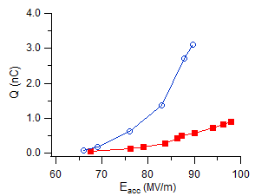
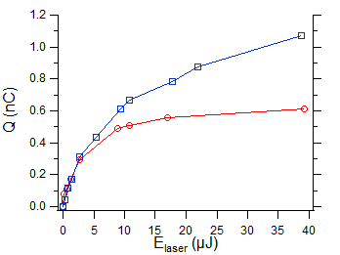
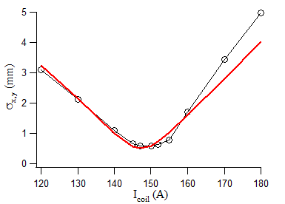
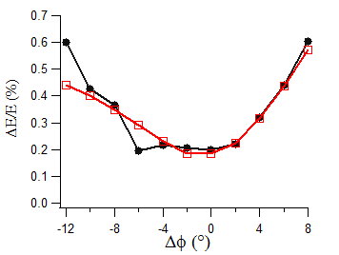
+un poster sur des résultats de mesures sur un acc. appelé PHIL…
Courant d’obscurité
Faisceau avec cathode Mg
Non polie
62 MV/m
polie
45 MV/m
Emittance
Dispersion en énergie
80 MV/m, 150 pC
ε = 4,6 πmmmrad
54 MV/m, 100 pC

Slide 14
Accélérateurs Laser-Plasma, 2 exposés
Recent Achievements in laser-Plasma accelerator par V. Malka, LOA
=>rien de neuf en réalité,
meilleure perf. en schéma de collisions de laser, 200 MeV, 17 pC, 1 % de dispersion en énergie
Projets:
Source de protons
Source RX, 10²¹ ph/mm²0,1%
Source d’électrons pour radiothérapie
First Science and Operational experience at FACET, C. Clarke, SLAC
Utilisent une partie du linac, à 20 GeV, créent 2 paquets espacés de 165 µm
Un pour créer l’onde plasma, l’autre qui doit être accéléré
Paquets courts par compression magnétique = 17 µm = 50 fs
Diag du paquet: CTR et cavité déflectrice
Plasma de Li, dim. du faisceau 35µmx35µm
Résultats: pas concluants, pas de gain d’énergie clair, distribution très élargie

